Slide 1
Поле Чудес
Подготовила учитель начальных классов МОУ «ООШ» с. Межадор Каракчиева Мария Васильевна

Slide 2
1 тур

Slide 3
а
ы
т
к
в

Slide 4
2 тур

Slide 5
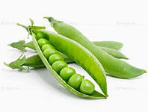
х
р
о
г
о

Slide 6
3 тур

Slide 7
о
к
е
н
с
ч

Slide 8
Игра со зрителями

Slide 9
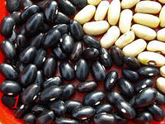
ф
а
с
л
о
ь

Slide 10
финал

Slide 11
м
к
о
а
ш
а
р

Slide 12
суперигра

Slide 13
ш
а
р
у
г

